Slide 1

Совещание с участниками проекта «500+»
17 июня 2021 года

Slide 2
Повестка совещания
1. О результатах опроса директоров и кураторов школ в рамках проекта «500+».
2. О содержательной экспертизе подтверждающих документов проекта «500+».
3. О представлении успешного опыта работы школы в рамках проекта «500+».
4. О взаимодействии общеобразовательных организаций с КОГОБУ «Центр дистанционного образования детей».
5. Разное.

Slide 3
Результаты опроса директоров и кураторов школ в рамках проекта «500+»
Опрос проводился с 25 мая по 04 июня 2021 г.
Прошли опрос:
25 директоров школ (100%), которые участвуют в проекте «500».
22 куратора школ - 96% (один из кураторов не прошел анкетирование – Шутов Андрей Александрович, куратор МКОУ ООШ д. Салтыки Слободского района)

Slide 4
Результаты опроса директоров школ в рамках проекта «500+»
56% - отмечают высокий уровень методической поддержки в рамках проекта.
88% - отмечают, что получают методическую поддержку от кураторов.
76% - на отлично оценили взаимодействие с куратором школы.
48% - испытывали сложность в разработке показателей достижения целей.
80% - отмечают, что ВСОКО нуждается в доработке.

Slide 5
Результаты опроса директоров школ в рамках проекта «500+»
8% - отмечают, что ВСОКО предоставляет адресную информацию о дефицитах в ОО.
12% - отмечают, что ВСОКО позволяет оценить дефициты учителей, представляет адресную информацию о педагогах.
88% - отмечают, что ошибки учеников, являются дополнительной возможностью для обучения учителей (по мнению учителей).
24% - отмечают, что в школе созданы условия для учета мнения обучающихся в части организации образовательного процесса.
24% - оценивают однозначно положительно опыт участия в проекте.

Slide 6
Результаты опроса кураторов школ в рамках проекта «500+»
18% - считают, что сотрудничество оказалось очень полезно школе.
55% - отмечают, что наибольшая сложность в работе по согласованию документов была в оценке качества показателей достижения цели.
91% - считают, что ВСОКО в школе способна дать представление о дефицитах образовательных результатов обучающихся.
96% - считают, что администрация школы стремится усовершенствовать ВСОКО

Slide 7
Результаты опроса кураторов школ в рамках проекта «500+»
27% - считают, что школа уже сделала очень много по-новому в рамках проекта.
86% - считают, что ошибки учеников, являются дополнительной возможностью для обучения учителей (по месту основной работы куратора)
18% - считают, что в школе созданы условия для учета мнения обучающихся в части организации образовательного процесса (по месту основной работы куратора)
41% - оценивают однозначно положительно опыт участия в проекте.

Slide 8
Школы, у которых не размещены в ИС МЭДК подтверждающие документы по 1 этапу проекта «500+»
МОКУ ООШ п. Черная Холуница Омутнинского района
МКОУ СОШ п. Октябрьский Слободского района
23 школы (92%) – разместили в ИС МЭДК подтверждающие документы
Отчетная дата: 12 июня 2021 г.

Slide 9

Выборочная содержательная экспертиза антирисковых программ и подтверждающих документов
 | + |  | -
1. | Антирисковая программа в наличии, разработана и утверждена школой в 2021 году (1 балл) |  | Антирисковая программа отсутствует или загружена в систему, но не утверждена школой (0 баллов)
2. | В антирисковых программах сформулированы цель и задачи реализации программы (1 балл) |  | В антирисковых программах не сформулированы цель и задачи реализации программы (0 баллов)
3 | В антирисковых программах целевые показатели (1 балл) | сформулированы | В антирисковых программах не сформулированы целевые показатели (0 баллов)
4. | В антирисковых программах сформулированы ожидаемые результаты (1 балл) |  | В антирисковых программах сформулированы ожидаемые результаты (0 баллов) | не
5. | В антирисковых программах имеется Дорожная карта (таблица мероприятий по реализации программы антирисковых мер) с планируемой датой реализации каждого мероприятия (1 балл) |  | В антирисковых программах отсутствует Дорожная карта (таблица мероприятий по реализации программы антирисковых мер) с планируемой датой реализации каждого мероприятия (0 баллов)
6. | Подтверждающие документы* (Этап 1) соотносятся с мероприятиями дорожной карты антирисковой программы (1 балл) |  | Подтверждающие документы* (Этап 1) не соотносятся с мероприятиями дорожной карты антирисковой программы (0 баллов)
7. | Подтверждающие документы* (Этап 1) позволяют подтвердить факт реализации мероприятий антирисковой программы (1 балл) |  | Подтверждающие документы* (Этап 1) не позволяют подтвердить факт реализации мероприятий антирисковой программы (0 баллов)

Slide 10
Выборочная содержательная экспертиза антирисковых программ и подтверждающих документов
* Подтверждающие документы – это официальные нормативно-распорядительные документы (информационно-справочные, организационные, распорядительные): акты, договоры, заключения, справки, положения, приказы, решения, распоряжения, протоколы, постановления и т.д., к каждому заявленному в таблице мероприятий событию и размещенные в МЭДК в разделе «Выбранный риск (название риска), 1 этап»
К категории подтверждающих мероприятия дополнительных документов можно отнести: программы мероприятий, фотографии, выполненные школьниками задания, технологические карты уроков, итоги проектов и т.д., к каждому заявленному в таблице мероприятий событию и размещенные в МЭДК в разделе «Выбранный риск (название риска), 1 этап»

Slide 11
Критерии к оценке работы кураторов
 | + | -
8. | Антирисковые программы согласованы кураторами в установленные сроки (1 балл) | Антирисковые программы не согласованы кураторами в установленные сроки (0 баллов)
9. | Подтверждающие документы, которые позволяют подтвердить факт реализации мероприятий антирисковой программы, согласованы кураторами или отправлены на доработку (1 балл) | Подтверждающие документы, которые не позволяют подтвердить факт реализации мероприятий антирисковой программы, согласованы кураторами в существующем виде без требований о доработке (0 баллов)
10. | Куратор комментирует свои действия в чате ИС МЭДК (1 балл) | Куратор не комментирует свои действия в чате ИС МЭДК (0 баллов)

Slide 12
Общее правило формирования заключения
Результаты мониторинга свидетельствуют о плановой работе со школами в рамках проекта | 2 балла | Соответствие 9-10 критериев содержательной экспертизы
Результаты мониторинга свидетельствуют о наличии отдельных элементов плановой работы со школами в рамках проекта | 1 балл | Соответствие 6-8 критериев содержательной экспертизы
Результаты мониторинга свидетельствуют об отсутствии плановой работы со школами в рамках проекта | 0 баллов | Соответствие 5 и менее

Slide 13


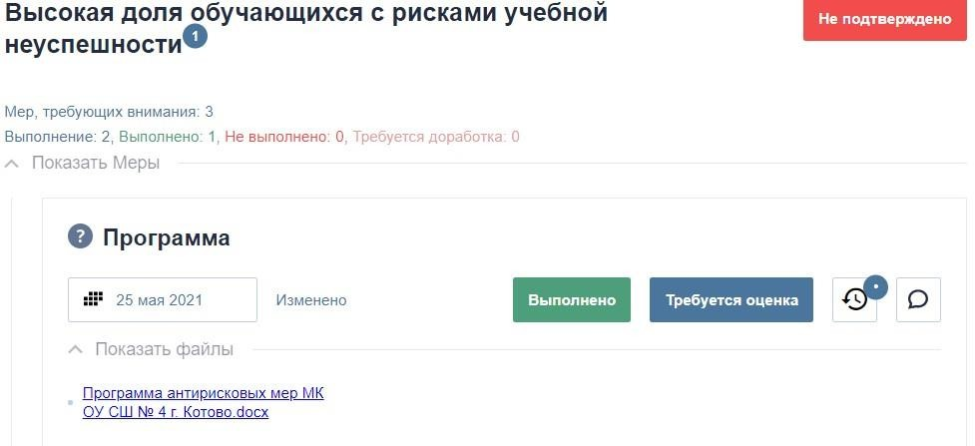
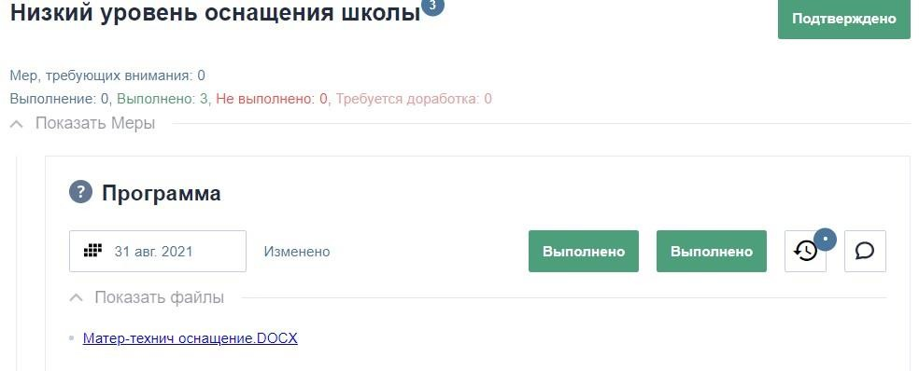
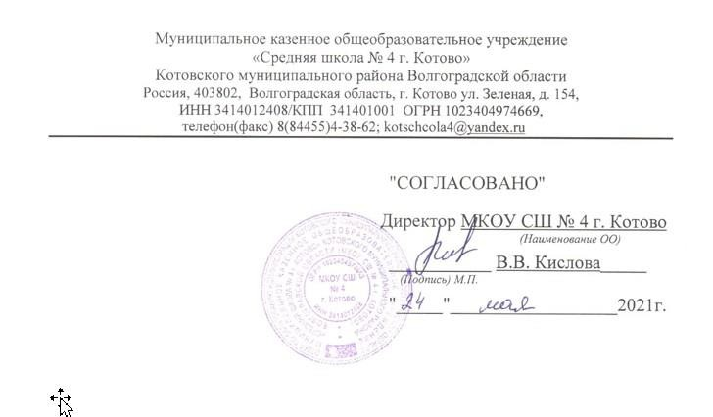
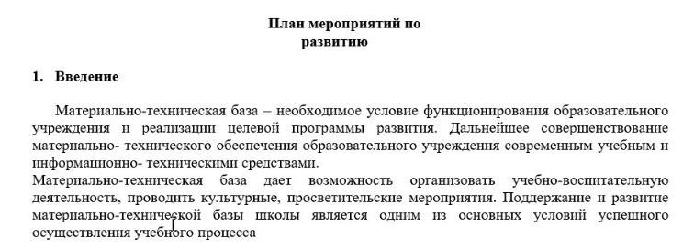
Антирисковая программа в наличии, разработана и утверждена в 2021 году

Slide 14
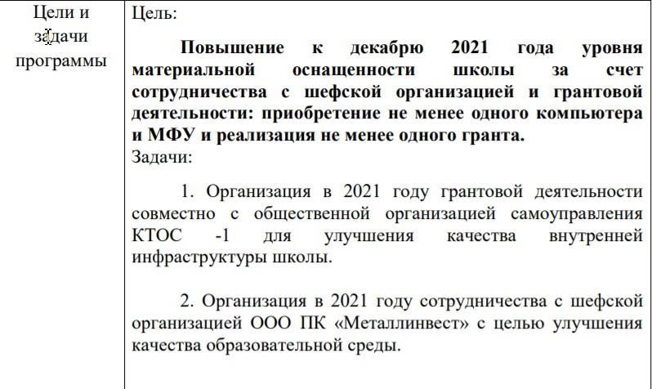
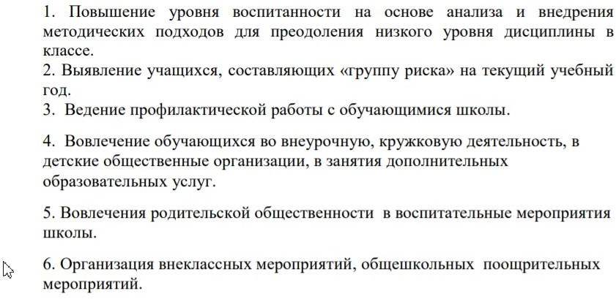
В антирисковых программах сформулированы цель и задачи реализации программы

Slide 15

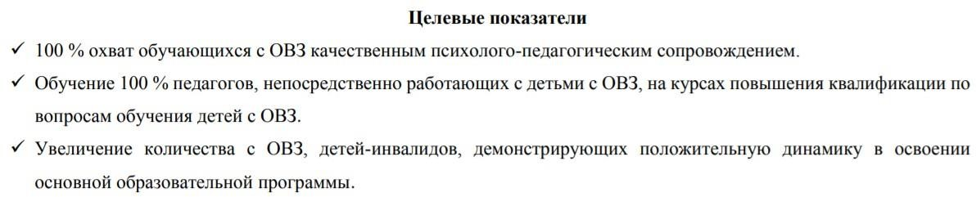
В антирисковых программах сформулированы целевые показатели

Slide 16
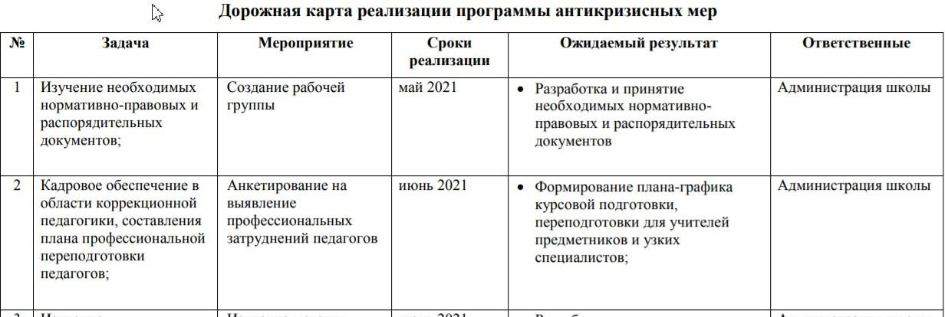
В антирисковых программах имеется дорожная карта с планируемой датой реализации каждого мероприятия

Slide 17
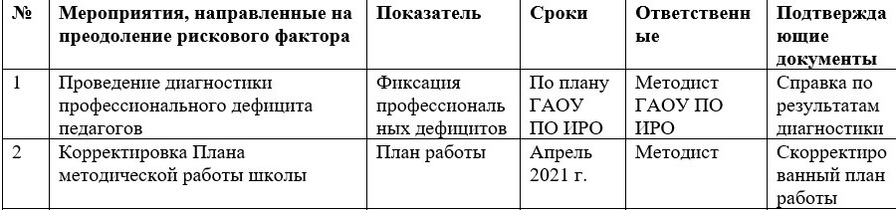
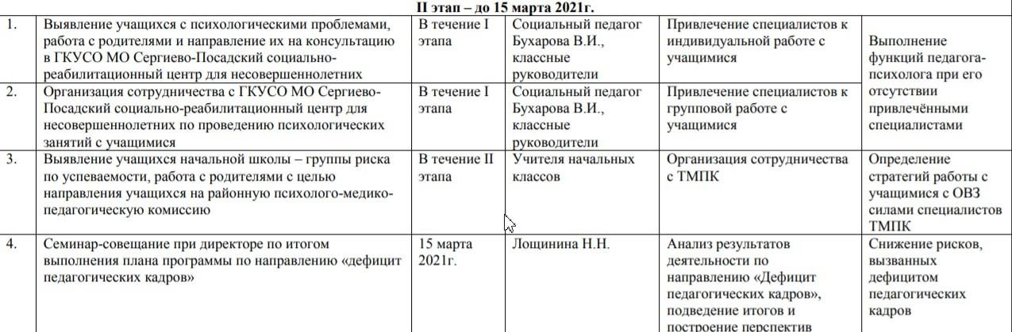
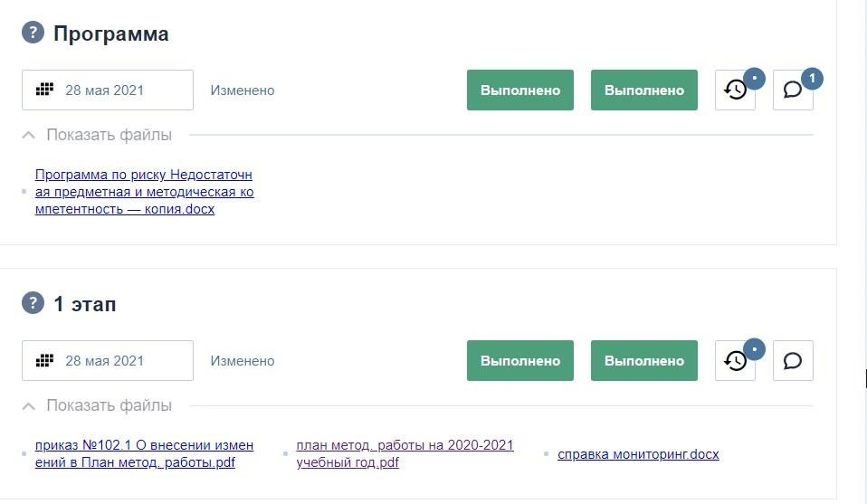
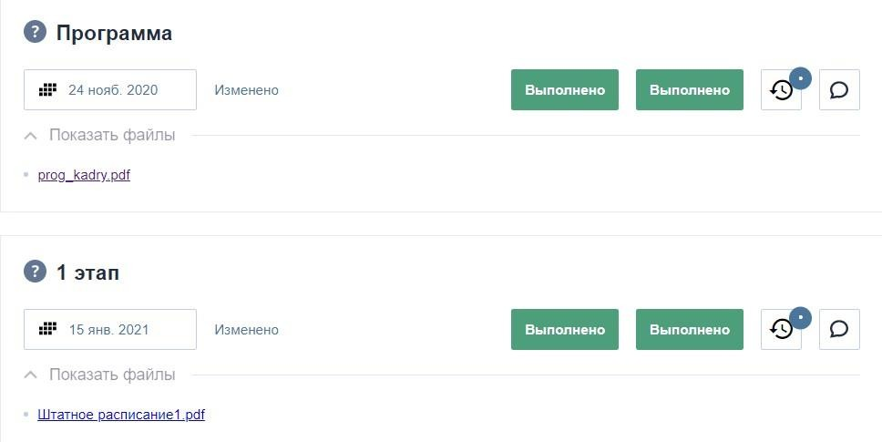
Подтверждающие документы соотносятся с мероприятиями дорожной карты антирисковой программы

Slide 18
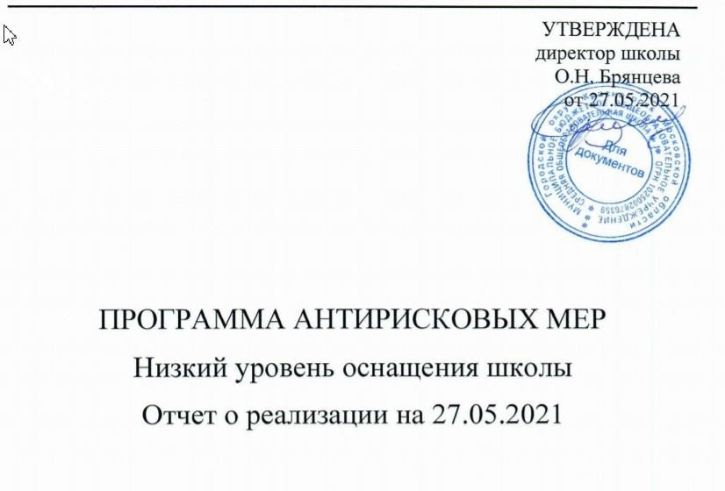
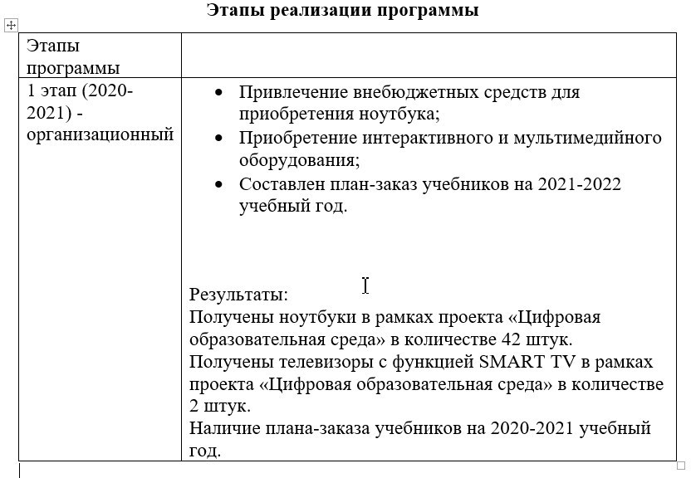
Подтверждающие документы позволяют подтвердить факт реализации мероприятий антирисковой программы

Slide 19
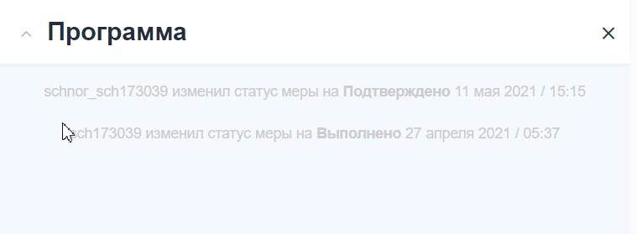
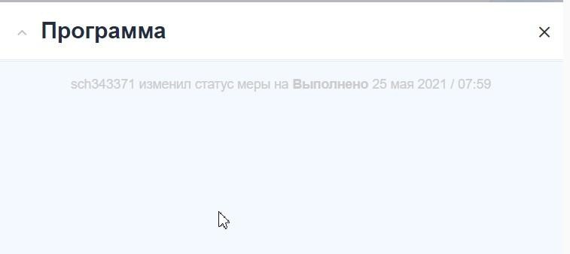
Антирисковые программы согласованы кураторами в установленные сроки

Slide 20
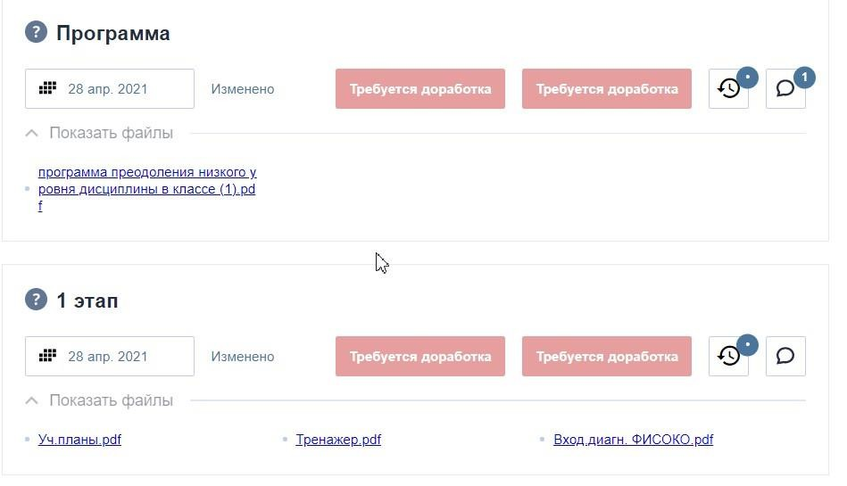
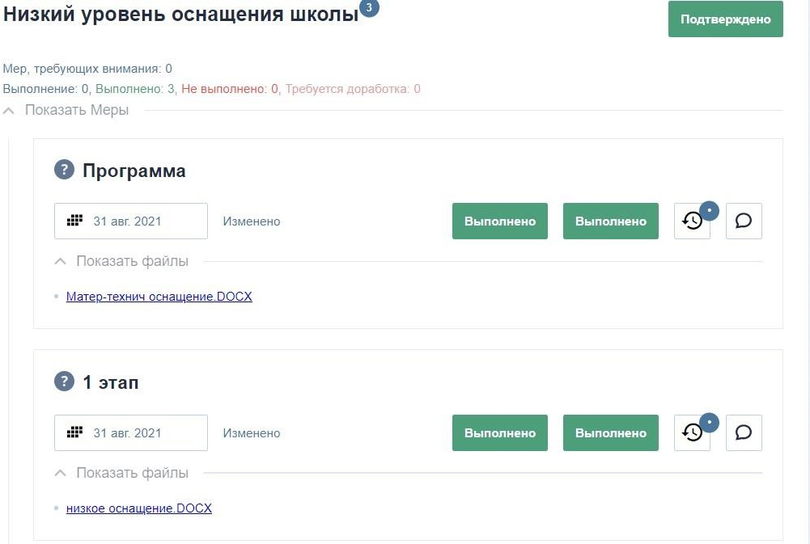
Подтверждающие документы согласованы кураторами или отправлены на доработку

Slide 21
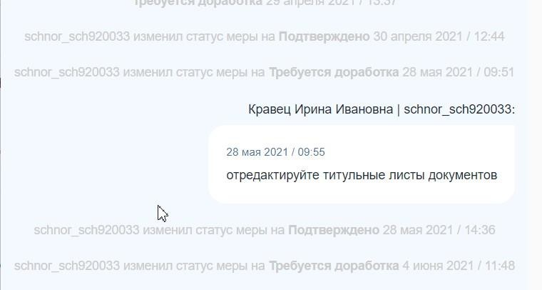
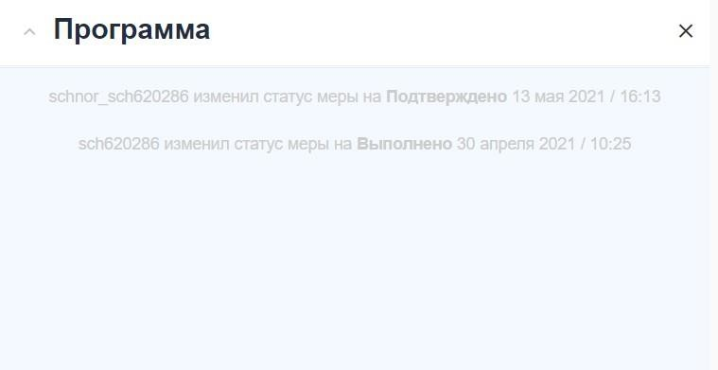
Куратор комментирует свои действия в чате ИС МЭДК

Slide 22
Топ ошибок при размещении в ИС МЭДК подтверждающих документов
Неоднозначно названы файлы с подтверждающими документами.
Имеют место ссылки вместо прикрепленных подтверждающих документов.
Нормативно-распорядительные документы не заверены директором школы.
4. Мероприятия в антирисковых программах не соотносятся с подтверждающими документами.

Slide 23
Трансляция успешного опыта работы школы в рамках проекта «500+»
( отчетная дата - 14 июня)
Техническое задание
к описанию управленческой практики в рамках проекта «500+»
(*для уровней участия: уровень образовательной организации, кураторский, муниципальный, региональный)
ФИО спикера;
Название опыта;
Краткое описание опыта с указанием проблематики, целей, задач, мероприятий и достигнутых результатов;
Формат предоставления материала:
- Тезисный текст выступления;
- Презентация в формате pdf с корректными ссылками на источники информации;
- Видеозапись выступления.

Slide 24
Список школ, которые представили опыт работы в рамках проекта «500+»
1. МКОУ СОШ с. Кстинино Кирово-Чепецкого района
2. МКОУ СОШ с. Каринка Кирово-Чепецкого района
3. МБОУ «Вечерняя школа» города Кирова
4. МБОУ СОШ № 22 г. Кирова
5. КОГОБУ СШ пгт Нема
МКОУ СОШ с. Русский Турек Уржумского района
МКОУ СОШ с УИОП с. Шурма Уржумского района
КОГОБУ СШ имени И.С. Березина пгт Верхошижемье
МОКУ СОШ п. Безбожник Мурашинского района
МКОУ СОШ д. Рыбная Ватага Кильмезского района
МКОУ СОШ №2 г. Малмыжа

Slide 25
Ближайшие мероприятия
До 22.06.2021 – школам подкрепить подтверждающие документы, кураторам и муниципальным координаторам провести содержательную экспертизу.
До 22.06.2021 – отправить региональному координатору трансляцию успешного опыта в соответствии с техническим заданием.
До 22.06.2021 – школам совместно с кураторами откорректировать представленный ранее опыт работы школы.

Slide 26
Региональный координатор
Носова Надежда Валерьевна,
заведующий кафедрой
предметных областей
КОГОАУ ДПО «ИРО Кировской области»,
кандидат педагогических наук
Тел. 8(8332)25-54-42 вн.211
Тел. 89127174077
Электронная почта: enimo@kirovipk.ru
https://chat.whatsapp.com/ECf3IswHO4aGFYp8QQXu1B

